Slide 1
ОКЕАН ТЕХ · УЗЕЛ
Подстанция за 90 дней, а не за 3 года.
Стандартный модульный энергоузел трёх размеров, который ИИ подбирает под площадку и который собирается на месте за 90 дней. Как Megapack — только для подключения.
Электричество — новая нефть эпохи ИИ. Мы делаем для неё стандартную скважину.
Персидский залив · прототип за 10 млн $ · 2026
Notes:
Честно: трансформаторы ждут 128–160 недель независимо от нас — продукт упрётся в склад железа, поэтому этап 2 — резерв производственных слотов. Конкуренты в e-house: ABB, Siemens, Hitachi.

Slide 2
КАКАЯ БОЛЬ И ПОЧЕМУ СЕЙЧАС
ОКЕАН ТЕХ
1. Проблема
В мире, где всё стандартизировано, подстанция всё ещё штучный проект: каждую проектируют с нуля, согласовывают с нуля и ждут под неё железо с нуля.
5 лет
160+
89%
ждёт подключения новый дата-центр в США; в очереди — 2061 ГВт
недель ожидания трансформатора — самая длинная позиция любой подстанции
компаний, которые строят сети, не могут найти инженеров — и каждая подстанция требует их заново
Три года на подстанцию складываются из трёх очередей: на инженера, на согласование с сетью и на трансформатор. Стандартный узел убирает первые две и позволяет заранее встать в третью.
Почему сейчас: Saudi Electricity вводит ~100 подстанций в год, National Grid — 130 до 2031; спрос дата-центров на электричество удваивается к 2030. Когда объектов сотни, штучный проект — роскошь. Накопители уже стали продуктом (Megapack); подстанция — следующая.
2 / 8
Notes:
Модульные подстанции и e-house существуют (ABB, Siemens, Hitachi Energy) — новизна не в контейнере, а в типовом пакете для сети + ИИ-конфигураторе + резерве длинных позиций.

Slide 3
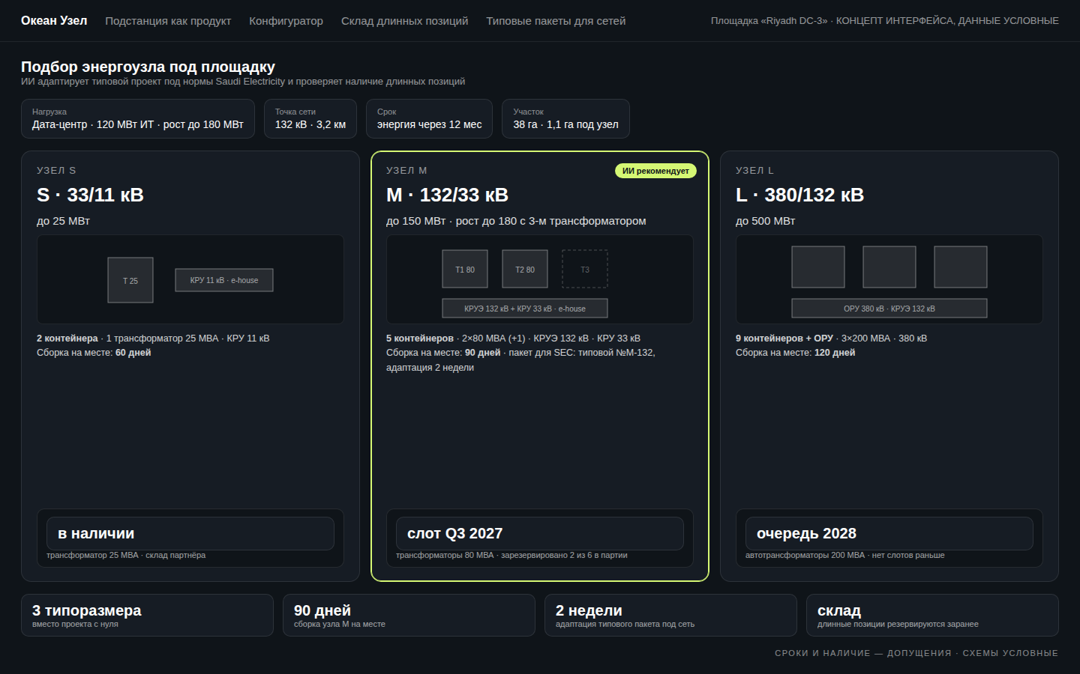
ЧТО ЭТО
ОКЕАН ТЕХ
2. Продукт
Энергоузел S / M / L: типовой проект, типовая спецификация, типовой пакет для сети — ИИ подбирает под площадку и нормы.
Конфигуратор
Нагрузка, точка сети, срок и участок — ИИ выбирает типоразмер, адаптирует типовой пакет под нормы конкретной сети и проверяет наличие длинных позиций.
Три типоразмера
S — 33/11 кВ до 25 МВт; M — 132/33 кВ до 150 МВт; L — 380/132 кВ до 500 МВт. Контейнеры, e-house, типовая спецификация.
Склад длинных позиций
Трансформаторы и КРУЭ резервируются под типоразмеры заранее — в производственных слотах партнёров, не в проектах.
На экране — концепт интерфейса, схема и данные условные.
3 / 8
Notes:
Типоразмеры и сроки на экране — допущения; «90 дней» — сборка на месте при наличии оборудования, не срок от заявки.

Slide 4
ПРИНЦИП, ТЕХНОЛОГИЯ, СЦЕНАРИЙ
ОКЕАН ТЕХ
3. Как это работает
Принцип: проектируем один раз, согласовываем как тип, собираем как продукт.
1
2
3
4
Типовой проект
Конфигуратор
Слоты на железо
Сборка за 90 дней
Три узла, спроектированные один раз под нормы первой сетевой компании; ИИ адаптирует под каждую следующую сеть.
Под площадку: типоразмер, привязка, пакет для сети — за две недели вместо месяцев.
Резерв трансформаторов и КРУЭ у производителей под типоразмеры; клиент встаёт в очередь, которая уже занята для него.
Партнёр-производитель собирает контейнеры; на площадке — монтаж, приёмка, подпись инженера.
Технология — мультиагентный фреймворк Океан Тех: агенты адаптации типового проекта под нормы сети, проверки, спецификации; память хранит нормы сетей и наличие длинных позиций у производителей. Контейнеры и e-house — у партнёра-производителя.
Честно о границах: мы не завод. Трансформаторы ждут 128–160 недель независимо от нас — узел быстр только если железо зарезервировано заранее; это капитал этапа 2. Конкуренты в модульных подстанциях есть (ABB, Siemens, Hitachi) — наша разница в типовом пакете для сети и конфигураторе.
4 / 8
Notes:
«90 дней» — сборка на месте при наличии оборудования. Не обещать срок от заявки.

Slide 5
КЛИЕНТ, ЦЕНА, РЫНОК
ОКЕАН ТЕХ
4. Кому и почём
Платят те, кому нужна подстанция как товар, а не как проект: девелоперы, сетевые компании с программами, подрядчики.
КЛИЕНТ 1
КЛИЕНТ 2
КЛИЕНТ 3
Девелоперы
Сетевые компании
Подрядчики
Дата-центры, станции, накопители: узел под ключ за фиксированную цену и срок — вместо проекта с нуля.
Типовые узлы для программ на сотни подстанций: ~100 в год у Saudi Electricity, 130 до 2031 у National Grid.
Типовой пакет и спецификация вместо инженерных часов, которых нет.
Рынок: только в Саудовской Аравии — 15 млрд $ контрактов на сети и подстанции за год; проектирование — порядка 450 млн $ из них. Спрос дата-центров на электричество удваивается к 2030.
Где: Персидский залив первым — строят сотнями, инженеров не хватает, туда пускают команду из России; производитель контейнеров — партнёр в регионе.
Цены — допущения до пилотов. Источники — на последнем слайде.
5 / 8
Notes:
Цена узла — не называть до этапа 2; «фиксированная цена и срок» — обещание продукта, не наше сегодня.

Slide 6
КОМАНДА, СТЕК, ОКНО
ОКЕАН ТЕХ
5. Почему мы — и почему сейчас
Стек, команда и полигон есть. Типовых проектов и производителя-партнёра нет — на них и идёт первый транш.
48
проектов реализовано, 32 клиента из 7 отраслей
64
человека в штате: исследователи, инженеры, дизайнеры
14
исследователей и ML-инженеров; база из 277 верифицированных кейсов ИИ
59%
сокращение сроков создания решений на собственном фреймворке (по данным компании)
Команда: Дмитрий Пеньков — генеральный директор и основатель; Константин Морошин — глава Центра исследований, 10+ лет продаж ИТ в энтерпрайзе; Сергей Ковалёв — управляющий партнёр, ИИ и Web3. Партнёр с электросетевой компанией — реальный поток проектов подключения. Партнёрская сеть — полигон для согласования первого типового узла.
Почему сейчас: сети переходят к программам на сотни подстанций; трансформаторы стали самой длинной позицией стройки, и тот, кто резервирует слоты под типоразмеры, продаёт время; гиганты только начали нанимать менеджеров по ИИ (Black & Veatch, август 2026).
Прежде чем прийти с этой идеей, мы проверили и отбросили десять других — тем же методом будем проверять каждый шаг прототипа.
6 / 8
Notes:
Честный ответ на «вы делали подстанции?» — нет; первый найм — инженер с лицензией, производитель — партнёр.

Slide 7
СКОЛЬКО, НА ЧТО, ЧТО ДАЛЬШЕ
ОКЕАН ТЕХ
6. Запрос
10 млн $ на прототип за 18 месяцев — три типовых проекта, конфигуратор, первый собранный узел.
ТРАНШ 1 · 3 МЕС · 1 МЛН $
ТРАНШ 2 · ДО 12 МЕС · 3 МЛН $
ТРАНШ 3 · ДО 18 МЕС · 6 МЛН $
Типовые проекты
Партнёр и слоты
Первый узел
Три типоразмера под нормы первой сети; конфигуратор; первое согласование типа с сетевой компанией на полигоне.
Партнёр-производитель контейнеров; резерв слотов на трансформаторы под узел M; первый заказ на узел S.
Опытный узел S на полигоне партнёра: сборка за 90 дней, приёмка, подпись; вторая сеть.
Этап 2 (следующий раунд, ориентир 20–30 млн $): капитал на резерв длинных позиций и серия узлов; инженерные фирмы с конфигуратором внутри — партнёрство или покупка. Малые фирмы стоят 5–7 годовых прибылей; 445 тыс. $ за инженера (WSP → POWER) платят за масштаб, не за ИИ.
Что получает инвестор: долю в новой международной компании; условия обсуждаем отдельно. Следующий шаг — демонстрация концепта и договорённость о первом транше.
Порог после первого транша — типовой узел, который сетевая компания согласовала как тип. Если нет, вы узнаете это первым.
Константин Морошин · Океан Тех · sales@okeantech.ru · okeantech.ru
7 / 8
Notes:
Первый узел — S, потому что трансформатор 25 МВА доступнее 80 МВА; узел M упирается в слоты.

Slide 8
ПРИЛОЖЕНИЕ
ОКЕАН ТЕХ
Откуда цифры
5 лет / 61 месяц; 2061 ГВт — LBNL, Queued Up: 2026 Edition. 89% работодателей — DOE, U.S. Energy & Employment Report 2025. Трансформаторы 128–160 недель — Data Center Knowledge, 2026.
15 млрд $ контрактов КСА (2025) — trade.gov; 450 млн $ — оценка (3%, доля инжиниринга по MISO). 1343 подстанции, ~100 в год — отчётность Saudi Electricity. 30% местных инженеров — HRSD КСА № 103105.
1,78 млрд $ / 4000 сотрудников — WSP → POWER Engineers, 10.2024; 445 тыс. $ за инженера = 1,78 млрд / 4000 (группа на 4000 человек); малые фирмы 5,4–7,5× EBITDA — ROG Partners, см. engineering-rollup-passport.md. Спрос дата-центров 415 → 950 ТВт·ч — IEA. Black & Veatch — вакансия 27.08.2026.
48 проектов, 32 клиента, 64 сотрудника, 14 исследователей, 59% — корпоративная презентация Океан Тех (2026). Цены, сроки и конфигурации прототипа — допущения.
National Grid — 130 подстанций до 2031, 8 млрд £. Модульные подстанции / e-house — ABB, Siemens, Hitachi Energy (публичные продуктовые линейки). Типоразмеры, «90 дней», наличие слотов — допущения.
8 / 8

